Slide 1

DISCLAIMER
The information in this presentation is provided to you by PT. AXAR Technology Raya, solely for informational purposes and does not constitute an offer to buy, sell or issue, or a solicitation of an offer to sell, buy or acquire any securities of the Company in any jurisdiction or an inducement to enter into investment activity, nor may it or any part of it form the basis of or be relied on in connection with any contract or commitment whatsoever. No representations or warranties, express or implied, are made by the Company, any underwriters, any of their respective affiliates, directors, officers, employees, advisors or representatives with respect to, and no reliance should be placed, on the accuracy, fairness or completeness of the information presented or contained in this presentation. By viewing this presentation, you agree that none of the Company, any underwriters, nor any of their respective affiliates, directors, officers, employees, advisors or representatives accepts any responsibility or liability whatsoever for any loss howsoever arising from any information presented or contained in or derived from or omitted from this presentation. The information presented or contained in this presentation was obtained from various sources, including certain third parties, and has not been independently verified, and its accuracy is not guaranteed.
This presentation does not contain all relevant information relating to the Company or its securities, particularly with respect to the risks and special considerations involved with an investment in the securities of the Company. These materials are not an offer of securities for sale. Any public offering will be made by means of a prospectus that may be obtained from the issuer and that will contain detailed information about the company and management, as well as financial statements. This presentation speaks as of its date and the information presented or contained in this presentation is subject to change without notice or update.
This presentation contains statements that constitute forward-looking statements. These statements include descriptions regarding the intent, belief or current expectations of the Company or its officers about the future. These statements can be recognized by the use of words such as “expects,” “plans,” “will,” “estimates,” “projects,” “intends,” or words of similar meaning. Such forward-looking statements are not guarantees of future performance and involve risks and uncertainties, and actual results may differ from those in the forward-looking statements as a result of various factors and assumptions, many of which are beyond the Company’s control. The Company or any of its affiliates, advisors, representatives or underwriters has no obligation and does not undertake to revise forward-looking statements to reflect future events or circumstances.
THE INFORMATION CONTAINED IN THIS DOCUMENT IS HIGHLY CONFIDENTIAL AND MAY NOT BE FORWARDED, PUBLISHED OR DISTRIBUTED, DIRECTLY OR INDIRECTLY, TO ANY OTHER PERSON (WHETHER WITHIN OR OUTSIDE YOUR ORGANIZATION/FIRM) FOR ANY PURPOSE AND MAY NOT BE REPRODUCED IN ANY MANNER WHATSOEVER. ANY FORWARDING, PUBLICATION, DISTRIBUTION OR REPRODUCTION OF THIS DOCUMENT IN WHOLE OR IN PART IS UNAUTHORIZED.
MOBILE
DEVELOPMENT
DAY 2

Slide 2
OBJECTIVES
Tipe data dan variabel lanjutan
Operator
Pengendali alur program lanjutan
fungsi lanjutan
Error dan exception handling
Notes:
Save Time....:
The Platform will house/aggregate thousands of DIRECT SUPPLIERS. Buyer members are now abled to easily Pick whats best suitable for them.
Discover...:
Suppliers need to be a registered and verified members. There will be features such as ratings and certifications to boost further.
Grow Business:
Members akan di-empowered dengan sebuah tool digital yang yang tadinya menyerang industri, malah justru membuat mereka bisa menjadi lebih kompetitif di era digital.

Slide 3
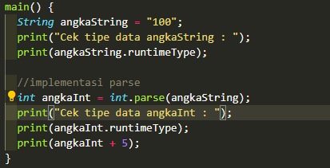
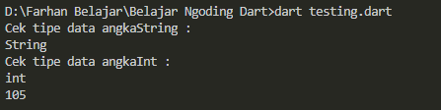
Variabel dan tipe data lanjutan : int dan double
Pada pertemuan sebelumnya telah dibahas mengenai variabel dasar pada bahasa pemograman dart.
Pada dasarnya int dan double merupakan sebuah object yang memiliki beberapa fungsi/method dan properti, diantaranya parse, isNegative, isEven, isOdd, isNan, dll.
Berikut ini adalah fungsi dan properti yang umum digunakan pada pegembangan aplikasi.
1. parse
parse merupakan sebuah fungsi untuk mengubah angka dalam bentuk string menjadi integer atau double.
contoh 1 :
Notes:
Save Time....:
The Platform will house/aggregate thousands of DIRECT SUPPLIERS. Buyer members are now abled to easily Pick whats best suitable for them.
Discover...:
Suppliers need to be a registered and verified members. There will be features such as ratings and certifications to boost further.
Grow Business:
Members akan di-empowered dengan sebuah tool digital yang yang tadinya menyerang industri, malah justru membuat mereka bisa menjadi lebih kompetitif di era digital.

Slide 4
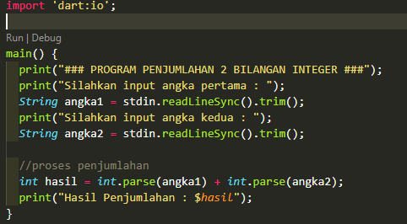
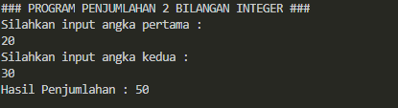
Variabel dan tipe data lanjutan : int dan double
contoh 2 :
Ketika menerima input dari konsol tentunya kita akan mendapatkan data string, kita dapat menggunakan parse untuk mengoperasikan angka-angka yang kita input.
Notes:
Save Time....:
The Platform will house/aggregate thousands of DIRECT SUPPLIERS. Buyer members are now abled to easily Pick whats best suitable for them.
Discover...:
Suppliers need to be a registered and verified members. There will be features such as ratings and certifications to boost further.
Grow Business:
Members akan di-empowered dengan sebuah tool digital yang yang tadinya menyerang industri, malah justru membuat mereka bisa menjadi lebih kompetitif di era digital.

Slide 5
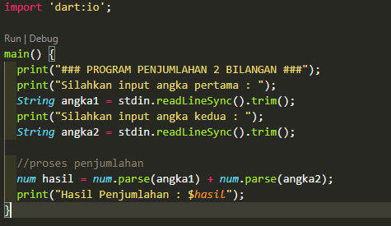
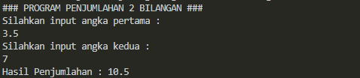
Variabel dan tipe data lanjutan : int dan double
Bagaimana mana jika tipe data yang diterima oleh program tidak ditentukan sejak awal ?
Dalam artian angka pertama dan angka kedua mungkin saja menerima bilang double maupun integer.
berikut adalah tipe data num. tipe data num dapat menerima nilai baik dengan tipe data integer atau double.
Notes:
Save Time....:
The Platform will house/aggregate thousands of DIRECT SUPPLIERS. Buyer members are now abled to easily Pick whats best suitable for them.
Discover...:
Suppliers need to be a registered and verified members. There will be features such as ratings and certifications to boost further.
Grow Business:
Members akan di-empowered dengan sebuah tool digital yang yang tadinya menyerang industri, malah justru membuat mereka bisa menjadi lebih kompetitif di era digital.

Slide 6
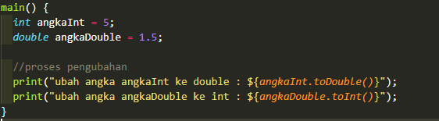
Variabel dan tipe data lanjutan : int dan double
2. toInt dan toDouble
toInt merupakan method untuk mengubah suatu bilangan menjadi bilangan integer
toDouble merupakan method untuk mengubah suatu bilangan menjadi bilangan desimal
Untuk dokumentasi lebih lengkap mengenai dapat dilihat pada link berikut :
https://api.dart.dev/stable/2.10.5/dart-core/int-class.html
https://api.dart.dev/stable/2.10.5/dart-core/double-class.html
Notes:
Save Time....:
The Platform will house/aggregate thousands of DIRECT SUPPLIERS. Buyer members are now abled to easily Pick whats best suitable for them.
Discover...:
Suppliers need to be a registered and verified members. There will be features such as ratings and certifications to boost further.
Grow Business:
Members akan di-empowered dengan sebuah tool digital yang yang tadinya menyerang industri, malah justru membuat mereka bisa menjadi lebih kompetitif di era digital.

Slide 7
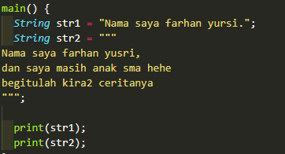

Variabel dan tipe data lanjutan : String
String merupakan tipe data yang merepresentasikan sederetan karakter
Syntax:
String str1 = 'penulisan single line';
String str2 = "penulisan single line";
String str3 = '''penulisan multiple line''';
String str4 = """penulisan multiple line""";
contoh :
Notes:
Save Time....:
The Platform will house/aggregate thousands of DIRECT SUPPLIERS. Buyer members are now abled to easily Pick whats best suitable for them.
Discover...:
Suppliers need to be a registered and verified members. There will be features such as ratings and certifications to boost further.
Grow Business:
Members akan di-empowered dengan sebuah tool digital yang yang tadinya menyerang industri, malah justru membuat mereka bisa menjadi lebih kompetitif di era digital.

Slide 8
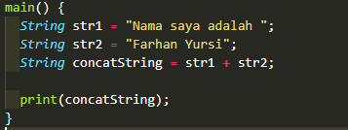



Variabel dan tipe data lanjutan : String
String Interpolation, merupakan penggabungan/penambahan 2 atau lebih string.
Contoh 1.
Contoh 2.
kita bisa menggunakan “${}” untuk menggabungkan sebuah value dengan string secara langsung.
Notes:
Save Time....:
The Platform will house/aggregate thousands of DIRECT SUPPLIERS. Buyer members are now abled to easily Pick whats best suitable for them.
Discover...:
Suppliers need to be a registered and verified members. There will be features such as ratings and certifications to boost further.
Grow Business:
Members akan di-empowered dengan sebuah tool digital yang yang tadinya menyerang industri, malah justru membuat mereka bisa menjadi lebih kompetitif di era digital.

Slide 9
Variabel dan tipe data lanjutan : String
Sama seperti int dan double, string pada dasarnya juga merupakan object yang memiliki method dan properti.
berikut ini adalah method dan properti yang umum digunakan dalam pengembangan aplikasi
trim
split
replaceAll
subString
toLowerCase
toUpperCase
Notes:
Save Time....:
The Platform will house/aggregate thousands of DIRECT SUPPLIERS. Buyer members are now abled to easily Pick whats best suitable for them.
Discover...:
Suppliers need to be a registered and verified members. There will be features such as ratings and certifications to boost further.
Grow Business:
Members akan di-empowered dengan sebuah tool digital yang yang tadinya menyerang industri, malah justru membuat mereka bisa menjadi lebih kompetitif di era digital.

Slide 10
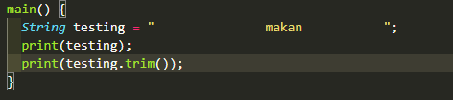



Variabel dan tipe data lanjutan : String
trim, berfungsi untuk menghilangkan seluruh [SPASI] yang ada di awal dan di akhir string, namun tidak menghilangkan yang diantaranya
contoh.
split, berfungsi untuk mengubah string menjadi list berdasarkan character pemisahnya
contoh.
note: List akan dipelajari secara detail pada pada bab generik
Notes:
Save Time....:
The Platform will house/aggregate thousands of DIRECT SUPPLIERS. Buyer members are now abled to easily Pick whats best suitable for them.
Discover...:
Suppliers need to be a registered and verified members. There will be features such as ratings and certifications to boost further.
Grow Business:
Members akan di-empowered dengan sebuah tool digital yang yang tadinya menyerang industri, malah justru membuat mereka bisa menjadi lebih kompetitif di era digital.

Slide 11
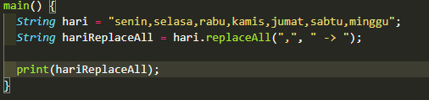
Variabel dan tipe data lanjutan : String
replaceAll, merupakan properti string untuk suatu pattern string dengan pattern string lainnya dalam keseluruhan string.
Contoh.
Untuk method dan properti lainnya dapat diakses pada link berikut :
https://api.dart.dev/stable/2.10.5/dart-core/String-class.html
Notes:
Save Time....:
The Platform will house/aggregate thousands of DIRECT SUPPLIERS. Buyer members are now abled to easily Pick whats best suitable for them.
Discover...:
Suppliers need to be a registered and verified members. There will be features such as ratings and certifications to boost further.
Grow Business:
Members akan di-empowered dengan sebuah tool digital yang yang tadinya menyerang industri, malah justru membuat mereka bisa menjadi lebih kompetitif di era digital.

Slide 12
Variabel dan tipe data lanjutan : boolean
Pada dasar boolean dapat implementasikan dengan syntax berikut :
bool nama_variabel = true;
atau
bool nama_variabel = false;
namun true dan false dapat direpresentasikan melalui banyak hal.
contoh.
1 < 2, kondisi ini akan menghasilkan nilai true
2 < 1, kondisi ini akan menghasilkan nilai false
Untuk lebih detailnya tentang boolean, kita akan mempelajari pada bab operators dan pengendalian alur program.
Notes:
Save Time....:
The Platform will house/aggregate thousands of DIRECT SUPPLIERS. Buyer members are now abled to easily Pick whats best suitable for them.
Discover...:
Suppliers need to be a registered and verified members. There will be features such as ratings and certifications to boost further.
Grow Business:
Members akan di-empowered dengan sebuah tool digital yang yang tadinya menyerang industri, malah justru membuat mereka bisa menjadi lebih kompetitif di era digital.

Slide 13
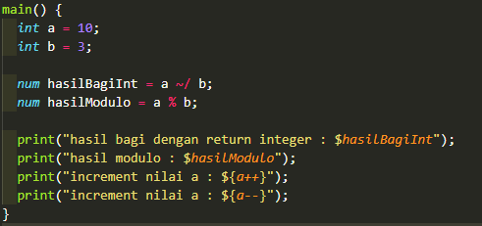

Operator : Aritmatik
Operator Aritmatik
Syntax :
Tambah (+)
Kurang (-)
Kali (*)
Bagi (/)
Bagi, dengan hasil integer (~/)
Modulo/sisa pembagian (%)
Increment (++)
Decrement (--)
contoh :
Notes:
Save Time....:
The Platform will house/aggregate thousands of DIRECT SUPPLIERS. Buyer members are now abled to easily Pick whats best suitable for them.
Discover...:
Suppliers need to be a registered and verified members. There will be features such as ratings and certifications to boost further.
Grow Business:
Members akan di-empowered dengan sebuah tool digital yang yang tadinya menyerang industri, malah justru membuat mereka bisa menjadi lebih kompetitif di era digital.

Slide 14
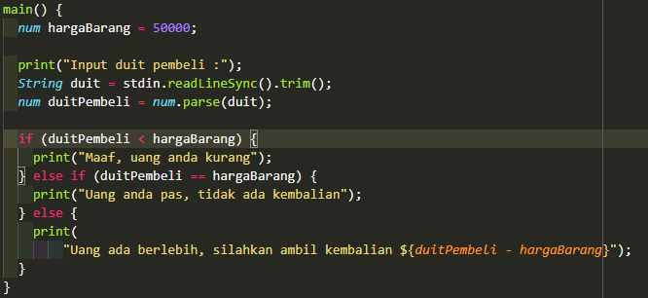
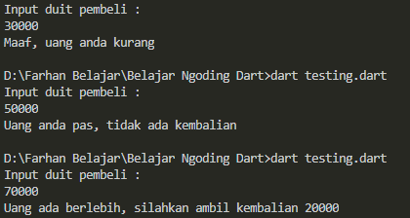
Operator : Relasional atau Conditional
Operator Relasional
relasional operator mengembalikan tipe data boolean
Syntax :
lebih dari (>)
lebih dair atau sama dengan (>=)
kurang dari (<)
kurang dari atau sama dengan (<=)
sama dengan (==)
tidak sama dengan (!=)
Contoh :
3 < 5 bernilai true
5 < 5 bernilai false
Notes:
Save Time....:
The Platform will house/aggregate thousands of DIRECT SUPPLIERS. Buyer members are now abled to easily Pick whats best suitable for them.
Discover...:
Suppliers need to be a registered and verified members. There will be features such as ratings and certifications to boost further.
Grow Business:
Members akan di-empowered dengan sebuah tool digital yang yang tadinya menyerang industri, malah justru membuat mereka bisa menjadi lebih kompetitif di era digital.

Slide 15
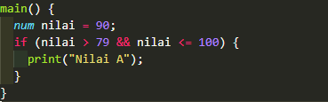
Operator : Logik
Operator logik merupakan operator untuk menghubung 2 atau lebih relasi/kondisi.
Systax :
dan ( && )
atau ( || )
tidak/negasi ( ! )
contoh :
jika nilai kurang dari atau sama dengan 100 dan lebih dari 79 akan mendapatkan nilai A.
Notes:
Save Time....:
The Platform will house/aggregate thousands of DIRECT SUPPLIERS. Buyer members are now abled to easily Pick whats best suitable for them.
Discover...:
Suppliers need to be a registered and verified members. There will be features such as ratings and certifications to boost further.
Grow Business:
Members akan di-empowered dengan sebuah tool digital yang yang tadinya menyerang industri, malah justru membuat mereka bisa menjadi lebih kompetitif di era digital.

Slide 16
Pengendali Alur Program : kondisional
kondisional / pengambilan keputusan berfungsi untuk mengevaluasi kondisi sebelum program
dieksekusi
terdapat beberapa statement :
1. if
Pernyataan if terdiri dari ekspresi Boolean yang diikuti oleh satu atau beberapa pernyataan.
2. if else
Sebuah if dapat diikuti oleh blok else opsional. Blok else akan dieksekusi jika ekspresi Boolean diuji oleh blok if bernilai false.
3. else if bertingkat
Berfungsi untuk mengevaluasi beberapa kondisi
4. switch case
Pernyataan switch mengevaluasi ekspresi, mencocokkan suatu nilai dengan klausa kasus, dan menjalankan pernyataan yang terkait dengan kasus tersebut.
Notes:
Save Time....:
The Platform will house/aggregate thousands of DIRECT SUPPLIERS. Buyer members are now abled to easily Pick whats best suitable for them.
Discover...:
Suppliers need to be a registered and verified members. There will be features such as ratings and certifications to boost further.
Grow Business:
Members akan di-empowered dengan sebuah tool digital yang yang tadinya menyerang industri, malah justru membuat mereka bisa menjadi lebih kompetitif di era digital.

Slide 17
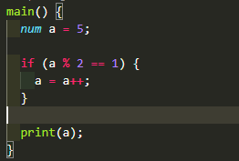
Pengendali Alur Program : kondisional
Contoh if
Buat lah program dengan spesifikasi sebagai berikut :
Disediakan sebuah angka,
jika angka tersebut ganjil, maka bertambah 1
jika angka tersebut genap, makan angka tidak bertambah
Pada persoalan diatas terdapat sebuah kondisi jika .... maka ....
a modulo 2 = 1 merupakan kondisi untuk bilangan ganjil
a++ adalah intruksi untuk increment bilangan
Notes:
Save Time....:
The Platform will house/aggregate thousands of DIRECT SUPPLIERS. Buyer members are now abled to easily Pick whats best suitable for them.
Discover...:
Suppliers need to be a registered and verified members. There will be features such as ratings and certifications to boost further.
Grow Business:
Members akan di-empowered dengan sebuah tool digital yang yang tadinya menyerang industri, malah justru membuat mereka bisa menjadi lebih kompetitif di era digital.

Slide 18
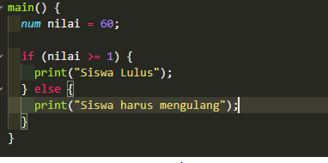
Pengendali Alur Program : kondisional
contoh if ... else ...
buat program dengan spesifikasi sebagai berikut :
jika nilai ujian lebih dari atau sama dengan 60 maka menampilkan “Siswa Lulus”
jika tidak maka siswa “Siswa harus mengulang”
Notes:
Save Time....:
The Platform will house/aggregate thousands of DIRECT SUPPLIERS. Buyer members are now abled to easily Pick whats best suitable for them.
Discover...:
Suppliers need to be a registered and verified members. There will be features such as ratings and certifications to boost further.
Grow Business:
Members akan di-empowered dengan sebuah tool digital yang yang tadinya menyerang industri, malah justru membuat mereka bisa menjadi lebih kompetitif di era digital.

Slide 19
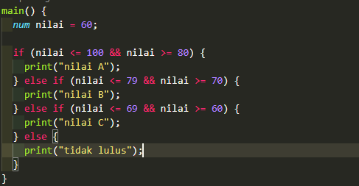
Pengendali Alur Program : kondisional
contoh else if bertingkat.
Buat program dengan spesifikasi sebagai berikut :
jika nilai 80 hingga 100 maka nilai A
jika nilai 70 hingga 79 maka nilai B
jika nilai 60 hingga 69 maka nilai C
jika nilai kurang dari 60 maka tidak lulus.
Notes:
Save Time....:
The Platform will house/aggregate thousands of DIRECT SUPPLIERS. Buyer members are now abled to easily Pick whats best suitable for them.
Discover...:
Suppliers need to be a registered and verified members. There will be features such as ratings and certifications to boost further.
Grow Business:
Members akan di-empowered dengan sebuah tool digital yang yang tadinya menyerang industri, malah justru membuat mereka bisa menjadi lebih kompetitif di era digital.

Slide 20
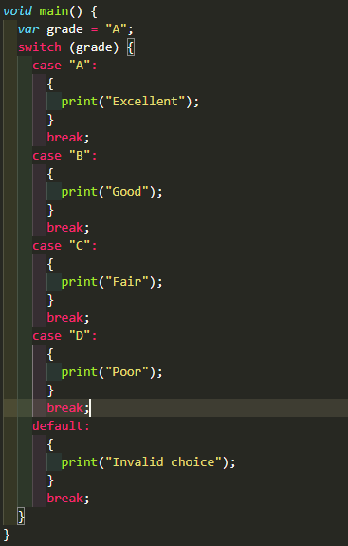
Pengendali Alur Program : kondisional
contoh swich
Buatlah program untuk mendefinisikan nilai sebagai berikut :
A = Excellent
B = Good
C = Fair
D = Poor
jika nilai yang tidak terdapat pada defenisi diatas makan tidak valid
dapat dilihat pada program disamping
nilai dari variabel grade dicocokkan dengan kondisi
Notes:
Save Time....:
The Platform will house/aggregate thousands of DIRECT SUPPLIERS. Buyer members are now abled to easily Pick whats best suitable for them.
Discover...:
Suppliers need to be a registered and verified members. There will be features such as ratings and certifications to boost further.
Grow Business:
Members akan di-empowered dengan sebuah tool digital yang yang tadinya menyerang industri, malah justru membuat mereka bisa menjadi lebih kompetitif di era digital.

Slide 21
Pengendali Alur Program : perulangan / looping
Perulangan merupakan sekumpulan instruksi yang harus diulang. Dalam konteks loop, pengulangan disebut sebagai iterasi.
Looping terbagi menjadi 2 :
1. Definite Loop : for
2. Indefinite Loop : while dan do while
For Loop
Dalam bahasa dart, for loop dapat implementasikan dengan 2 cara yaitu for dan for in
Notes:
Save Time....:
The Platform will house/aggregate thousands of DIRECT SUPPLIERS. Buyer members are now abled to easily Pick whats best suitable for them.
Discover...:
Suppliers need to be a registered and verified members. There will be features such as ratings and certifications to boost further.
Grow Business:
Members akan di-empowered dengan sebuah tool digital yang yang tadinya menyerang industri, malah justru membuat mereka bisa menjadi lebih kompetitif di era digital.

Slide 22

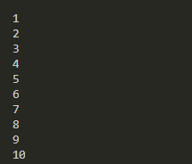
Pengendali Alur Program : for in
Berikut ini adalah syntax for loop
for (initial_nilai_awal; kondisi_berhenti; step/increment) {
//intruksi
}
Contoh :
Buat lah program untuk mencetak 10 angka positif pertama.
Notes:
Save Time....:
The Platform will house/aggregate thousands of DIRECT SUPPLIERS. Buyer members are now abled to easily Pick whats best suitable for them.
Discover...:
Suppliers need to be a registered and verified members. There will be features such as ratings and certifications to boost further.
Grow Business:
Members akan di-empowered dengan sebuah tool digital yang yang tadinya menyerang industri, malah justru membuat mereka bisa menjadi lebih kompetitif di era digital.

Slide 23
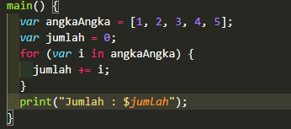
Pengendali Alur Program : for
Loop for in dapat digunakan untuk memproses perulangan pada sebuah object.
Berikut ini adalah systax for in
for (nama_variabel in objek){
//instruksi
}
contoh :
Buatlah program yang dapat menjumlah seluruh angka pada list sebagai berikut : [1, 2, 3, 4, 5]
Notes:
Save Time....:
The Platform will house/aggregate thousands of DIRECT SUPPLIERS. Buyer members are now abled to easily Pick whats best suitable for them.
Discover...:
Suppliers need to be a registered and verified members. There will be features such as ratings and certifications to boost further.
Grow Business:
Members akan di-empowered dengan sebuah tool digital yang yang tadinya menyerang industri, malah justru membuat mereka bisa menjadi lebih kompetitif di era digital.

Slide 24
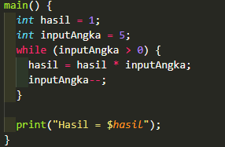
Pengendali Alur Program : while loop
syntax :
while (kondisi) {
//intruksi dijalankan jika kondisi bernilai true
}
Contoh :
Buatlah program untuk menghitung faktorial (!), contoh 5! = 5.4.3.2.1 = 120 dan 0! = 1;
Notes:
Save Time....:
The Platform will house/aggregate thousands of DIRECT SUPPLIERS. Buyer members are now abled to easily Pick whats best suitable for them.
Discover...:
Suppliers need to be a registered and verified members. There will be features such as ratings and certifications to boost further.
Grow Business:
Members akan di-empowered dengan sebuah tool digital yang yang tadinya menyerang industri, malah justru membuat mereka bisa menjadi lebih kompetitif di era digital.

Slide 25
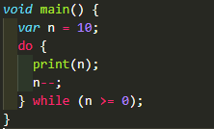
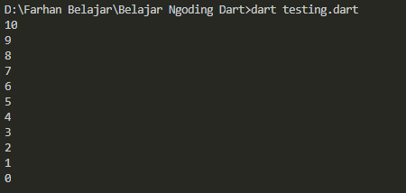
Pengendali Alur Program : do while
do while mirip seperti while loop, namun kondisi untuk melakukan interasi dilakukan untuk iterasi selanjutnya. Dengan kata lain, do while pasti akan melakukan iterasi setidaknya 1 kali.
syntax :
do {
//intruksi
} while (kondisi);
Contoh :
buat lah program yang menampilkan 1 sampai 10 tapi di-reverse.
Notes:
Save Time....:
The Platform will house/aggregate thousands of DIRECT SUPPLIERS. Buyer members are now abled to easily Pick whats best suitable for them.
Discover...:
Suppliers need to be a registered and verified members. There will be features such as ratings and certifications to boost further.
Grow Business:
Members akan di-empowered dengan sebuah tool digital yang yang tadinya menyerang industri, malah justru membuat mereka bisa menjadi lebih kompetitif di era digital.

Slide 26
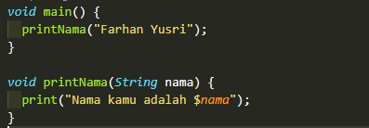
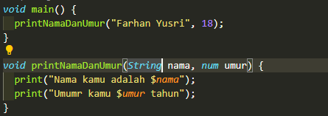
fungsi : parameter
Pada materi sebelum, telah dibahas sekilat mengenai fungsi.
Fungsi dapat memiliki parameter atau input baik itu sebanyak 1, 2, 3, dst atau tidak sama sekali.
syntax :
nama_fungsi(tipe_data param1, tipe_data param_2, dst) {
//intruksi program
}
contoh 1 parameter Contoh 2 parameter
Notes:
Save Time....:
The Platform will house/aggregate thousands of DIRECT SUPPLIERS. Buyer members are now abled to easily Pick whats best suitable for them.
Discover...:
Suppliers need to be a registered and verified members. There will be features such as ratings and certifications to boost further.
Grow Business:
Members akan di-empowered dengan sebuah tool digital yang yang tadinya menyerang industri, malah justru membuat mereka bisa menjadi lebih kompetitif di era digital.

Slide 27
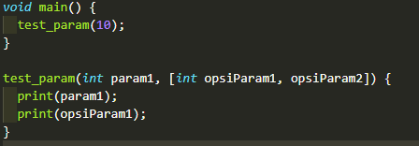
fungsi : Optional Positional Parameter
Bahasa pemograman dart mendukung untuk memberi parameter fungsi yang bersifat opsional
Untuk menentukan parameter posisi opsional, gunakan tanda kurung siku [ ]. Jika parameter tersebut tidak diisi akan menghasilkan NULL.
Syntax :
nama_fungsi(param1, [optional_param_1, optional_param_2]) {
//intruksi program
}
Contoh :
Notes:
Save Time....:
The Platform will house/aggregate thousands of DIRECT SUPPLIERS. Buyer members are now abled to easily Pick whats best suitable for them.
Discover...:
Suppliers need to be a registered and verified members. There will be features such as ratings and certifications to boost further.
Grow Business:
Members akan di-empowered dengan sebuah tool digital yang yang tadinya menyerang industri, malah justru membuat mereka bisa menjadi lebih kompetitif di era digital.

Slide 28
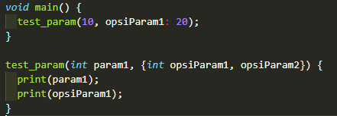
fungsi : Optional Named Parameter
Tidak seperti sebelumnya, nama parameter dapat ditentukan dan diberi nilai saat fungsi dipanggil. Tanda kurung kurawal {} bisa digunakan untuk menetapkan parameter bernama opsional. Jika parameter tersebut tidak diisi akan menghasilkan NULL.
Syntax :
nama_fungsi(param1, {optional_param_1, optional_param_2}) {
//intruksi program
}
Contoh :
Notes:
Save Time....:
The Platform will house/aggregate thousands of DIRECT SUPPLIERS. Buyer members are now abled to easily Pick whats best suitable for them.
Discover...:
Suppliers need to be a registered and verified members. There will be features such as ratings and certifications to boost further.
Grow Business:
Members akan di-empowered dengan sebuah tool digital yang yang tadinya menyerang industri, malah justru membuat mereka bisa menjadi lebih kompetitif di era digital.

Slide 29

fungsi : Optional Named Parameter
fungsi dengan optional named parameter dapat diberi nilai secara langsung
Syntax :
nama_fungsi(param1, {optional_param_1 = value1, optional_param_2 = value2}) {
//intruksi program
}
Contoh :
Notes:
Save Time....:
The Platform will house/aggregate thousands of DIRECT SUPPLIERS. Buyer members are now abled to easily Pick whats best suitable for them.
Discover...:
Suppliers need to be a registered and verified members. There will be features such as ratings and certifications to boost further.
Grow Business:
Members akan di-empowered dengan sebuah tool digital yang yang tadinya menyerang industri, malah justru membuat mereka bisa menjadi lebih kompetitif di era digital.

Slide 30
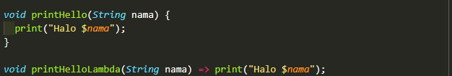
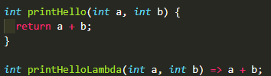
fungsi : lambda function
lambda function adalah mekanisme ringkas untuk merepresentasikan fungsi. Fungsi ini juga disebut sebagai arrow function.
Syntax :
[return_type] nama-fungsi(parameters) => //intruksi;
Contoh perbandingan fungsi biasa dengan lambda:
Notes:
Save Time....:
The Platform will house/aggregate thousands of DIRECT SUPPLIERS. Buyer members are now abled to easily Pick whats best suitable for them.
Discover...:
Suppliers need to be a registered and verified members. There will be features such as ratings and certifications to boost further.
Grow Business:
Members akan di-empowered dengan sebuah tool digital yang yang tadinya menyerang industri, malah justru membuat mereka bisa menjadi lebih kompetitif di era digital.

Slide 31
Error and Exception Handling
Error adalah kejadian pada program yang tidak sesuai dengan yang diharapkan karena kesalahan dari pengguna program. Sebenarnya ada banyak tipe error yang ada seperti Logical Error, Syntax Error, Runtime Error, Compilation Error, Aritmatic Error, Resource Error, dan Interfacing Error.
Untuk mempermudah implementasi contoh program pada pembahasan kali ini, kita akan membahas tipe-tiper error berikut :
1. Logical Error
2. Syntax Error
3. Runtime Error
Notes:
Save Time....:
The Platform will house/aggregate thousands of DIRECT SUPPLIERS. Buyer members are now abled to easily Pick whats best suitable for them.
Discover...:
Suppliers need to be a registered and verified members. There will be features such as ratings and certifications to boost further.
Grow Business:
Members akan di-empowered dengan sebuah tool digital yang yang tadinya menyerang industri, malah justru membuat mereka bisa menjadi lebih kompetitif di era digital.

Slide 32
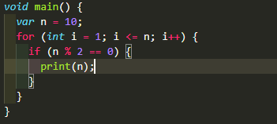
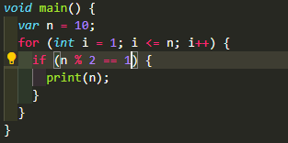
Error and Exception Handling : Logical Error
Logical Error adalah kesalahan logika algoritma yang dibuat oleh programmer atau developer. logical error merupakan error yang paling sulit untuk dideteksi karena programmer harus memperhatikan secara detail logika yang digunakan dalam pembuatan program.
contoh :
buatlah program dimana program tersebut mimiliki input n,
dan akan menampilkan bilangan ganjil sebanyak n pertama.
Logika salah logika benar
Notes:
Save Time....:
The Platform will house/aggregate thousands of DIRECT SUPPLIERS. Buyer members are now abled to easily Pick whats best suitable for them.
Discover...:
Suppliers need to be a registered and verified members. There will be features such as ratings and certifications to boost further.
Grow Business:
Members akan di-empowered dengan sebuah tool digital yang yang tadinya menyerang industri, malah justru membuat mereka bisa menjadi lebih kompetitif di era digital.

Slide 33
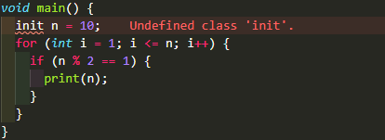
Error and Exception Handling : Syntax Error
Syntax error adalah kesalahan penulis kode pemograman, setiap bahasa tentunya memiliki aturan-aturan yang berbeda. Kesalahan ini sangat mudah ditedeksi, terlebih lagi ketika menggunakan ide akan diberi highlight merah secara otomatis.
contoh :
syntax ini, diubah menjadi init dah memunculkan highlight merah.
Notes:
Save Time....:
The Platform will house/aggregate thousands of DIRECT SUPPLIERS. Buyer members are now abled to easily Pick whats best suitable for them.
Discover...:
Suppliers need to be a registered and verified members. There will be features such as ratings and certifications to boost further.
Grow Business:
Members akan di-empowered dengan sebuah tool digital yang yang tadinya menyerang industri, malah justru membuat mereka bisa menjadi lebih kompetitif di era digital.

Slide 34
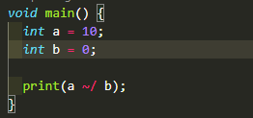
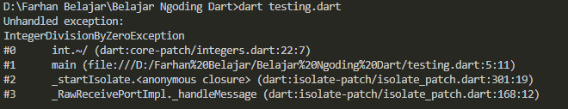
Error and Exception Handling : Runtime Error
Runtime Error disebabkan oleh kegagalan developer untuk mengantisipasi kondisi penerapan program yang sebenarnya. Hal ini dapat dihindari dengan handle exception
Contoh :
program yang membagi suatu bilangan dengan angka 0.
Notes:
Save Time....:
The Platform will house/aggregate thousands of DIRECT SUPPLIERS. Buyer members are now abled to easily Pick whats best suitable for them.
Discover...:
Suppliers need to be a registered and verified members. There will be features such as ratings and certifications to boost further.
Grow Business:
Members akan di-empowered dengan sebuah tool digital yang yang tadinya menyerang industri, malah justru membuat mereka bisa menjadi lebih kompetitif di era digital.

Slide 35
Error and Exception Handling : exception handle
exception merupakan masalah yang muncul selama eksekusi program. Ketika Pengecualian terjadi, aliran normal program terganggu dan program / Aplikasi berhenti secara tidak normal.
Berikut ini adalah exception bawaan dart.
1. DeferredLoadException
2. FormatException
3. IntegerDivisionByZeroException
4. IOException
5. IsolateSpawnException
6. Timeout
untuk lebih detailnya dapat dilihat dokumentasi pada link berikut :
https://api.dart.dev/stable/2.4.0/dart-core/Exception-class.html
Notes:
Save Time....:
The Platform will house/aggregate thousands of DIRECT SUPPLIERS. Buyer members are now abled to easily Pick whats best suitable for them.
Discover...:
Suppliers need to be a registered and verified members. There will be features such as ratings and certifications to boost further.
Grow Business:
Members akan di-empowered dengan sebuah tool digital yang yang tadinya menyerang industri, malah justru membuat mereka bisa menjadi lebih kompetitif di era digital.

Slide 36
Error and Exception Handling : Try/On/Catch Block Code
Blok try berisi kode yang mungkin menghasilkan pengecualian. Blok on digunakan ketika jenis eksepsi perlu ditentukan. Blok catch digunakan saat handler membutuhkan objek eksepsi.
Blok percobaan harus diikuti oleh satu blok on / catch atau satu blok finally. Ketika pengecualian terjadi di blok try, kontrol dipindahkan ke catch.
Syntax :
try {
// kode yang mungsi berisi eksepsi
}
on Exception1 {
// kode untuk mengendalikan eksepsi
}
catch Exception2 {
// kode untuk mengendalikan eksepsi
} finally {
// kode yang harus dijalankan terlepas dari eksepsi.
}
Notes:
Save Time....:
The Platform will house/aggregate thousands of DIRECT SUPPLIERS. Buyer members are now abled to easily Pick whats best suitable for them.
Discover...:
Suppliers need to be a registered and verified members. There will be features such as ratings and certifications to boost further.
Grow Business:
Members akan di-empowered dengan sebuah tool digital yang yang tadinya menyerang industri, malah justru membuat mereka bisa menjadi lebih kompetitif di era digital.

Slide 37
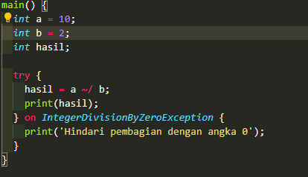
Error and Exception Handling : on block
Contoh :
Buat program pembagian dengan eksepsi pembagian dengan angka 0
Ketika nilai b diubah menjadi angka 2, maka menghasil output sebagai berikut :
Notes:
Save Time....:
The Platform will house/aggregate thousands of DIRECT SUPPLIERS. Buyer members are now abled to easily Pick whats best suitable for them.
Discover...:
Suppliers need to be a registered and verified members. There will be features such as ratings and certifications to boost further.
Grow Business:
Members akan di-empowered dengan sebuah tool digital yang yang tadinya menyerang industri, malah justru membuat mereka bisa menjadi lebih kompetitif di era digital.

Slide 38
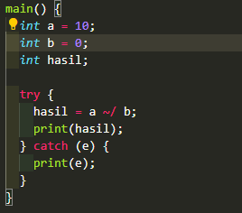

Error and Exception Handling : catch block
Contoh :
Buat program pembagian dengan eksepsi pembagian dengan angka 0.
Berdasarkan program diatas, dapat kita liat perbedaan pengguna on dan catch, yaitu penggunaan on dimana object eksepsi yang akan terjadi telah diketahui terlebih dahulu, sedangkan catch tidak menentukan objek eksepsi melainkan memberi tahu objek eksepsi yang terjadi.
Notes:
Save Time....:
The Platform will house/aggregate thousands of DIRECT SUPPLIERS. Buyer members are now abled to easily Pick whats best suitable for them.
Discover...:
Suppliers need to be a registered and verified members. There will be features such as ratings and certifications to boost further.
Grow Business:
Members akan di-empowered dengan sebuah tool digital yang yang tadinya menyerang industri, malah justru membuat mereka bisa menjadi lebih kompetitif di era digital.

Slide 39
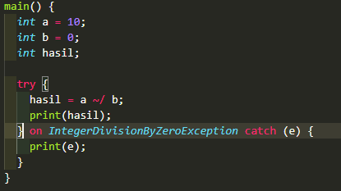

Error and Exception Handling : on dan catch block
Contoh :
Notes:
Save Time....:
The Platform will house/aggregate thousands of DIRECT SUPPLIERS. Buyer members are now abled to easily Pick whats best suitable for them.
Discover...:
Suppliers need to be a registered and verified members. There will be features such as ratings and certifications to boost further.
Grow Business:
Members akan di-empowered dengan sebuah tool digital yang yang tadinya menyerang industri, malah justru membuat mereka bisa menjadi lebih kompetitif di era digital.

Slide 40
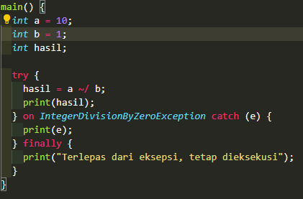


Error and Exception Handling : finally block
Contoh :
Ouput ketika b = 0 output ketika b = 1
Notes:
Save Time....:
The Platform will house/aggregate thousands of DIRECT SUPPLIERS. Buyer members are now abled to easily Pick whats best suitable for them.
Discover...:
Suppliers need to be a registered and verified members. There will be features such as ratings and certifications to boost further.
Grow Business:
Members akan di-empowered dengan sebuah tool digital yang yang tadinya menyerang industri, malah justru membuat mereka bisa menjadi lebih kompetitif di era digital.

Slide 41
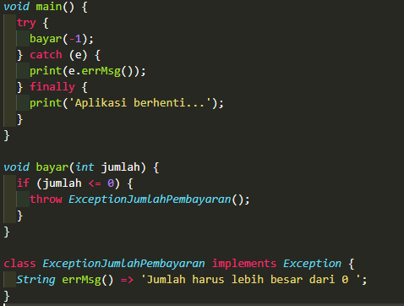

Error and Exception Handling : custom exception
Selain menggunakan eksepsi bawaan dart. developer juga dapat membuat custom exception untuk kebutuhan program.
Syntax :
class nama_custom_exception implements Exception {
//kode bisa berisi constructors, variables and methods
} contoh
Notes:
Save Time....:
The Platform will house/aggregate thousands of DIRECT SUPPLIERS. Buyer members are now abled to easily Pick whats best suitable for them.
Discover...:
Suppliers need to be a registered and verified members. There will be features such as ratings and certifications to boost further.
Grow Business:
Members akan di-empowered dengan sebuah tool digital yang yang tadinya menyerang industri, malah justru membuat mereka bisa menjadi lebih kompetitif di era digital.

Slide 42
DISCLAIMER
The information in this presentation is provided to you by PT. AXAR Technology Raya, solely for informational purposes and does not constitute an offer to buy, sell or issue, or a solicitation of an offer to sell, buy or acquire any securities of the Company in any jurisdiction or an inducement to enter into investment activity, nor may it or any part of it form the basis of or be relied on in connection with any contract or commitment whatsoever. No representations or warranties, express or implied, are made by the Company, any underwriters, any of their respective affiliates, directors, officers, employees, advisors or representatives with respect to, and no reliance should be placed, on the accuracy, fairness or completeness of the information presented or contained in this presentation. By viewing this presentation, you agree that none of the Company, any underwriters, nor any of their respective affiliates, directors, officers, employees, advisors or representatives accepts any responsibility or liability whatsoever for any loss howsoever arising from any information presented or contained in or derived from or omitted from this presentation. The information presented or contained in this presentation was obtained from various sources, including certain third parties, and has not been independently verified, and its accuracy is not guaranteed.
This presentation does not contain all relevant information relating to the Company or its securities, particularly with respect to the risks and special considerations involved with an investment in the securities of the Company. These materials are not an offer of securities for sale. Any public offering will be made by means of a prospectus that may be obtained from the issuer and that will contain detailed information about the company and management, as well as financial statements. This presentation speaks as of its date and the information presented or contained in this presentation is subject to change without notice or update.
This presentation contains statements that constitute forward-looking statements. These statements include descriptions regarding the intent, belief or current expectations of the Company or its officers about the future. These statements can be recognized by the use of words such as “expects,” “plans,” “will,” “estimates,” “projects,” “intends,” or words of similar meaning. Such forward-looking statements are not guarantees of future performance and involve risks and uncertainties, and actual results may differ from those in the forward-looking statements as a result of various factors and assumptions, many of which are beyond the Company’s control. The Company or any of its affiliates, advisors, representatives or underwriters has no obligation and does not undertake to revise forward-looking statements to reflect future events or circumstances.
THE INFORMATION CONTAINED IN THIS DOCUMENT IS HIGHLY CONFIDENTIAL AND MAY NOT BE FORWARDED, PUBLISHED OR DISTRIBUTED, DIRECTLY OR INDIRECTLY, TO ANY OTHER PERSON (WHETHER WITHIN OR OUTSIDE YOUR ORGANIZATION/FIRM) FOR ANY PURPOSE AND MAY NOT BE REPRODUCED IN ANY MANNER WHATSOEVER. ANY FORWARDING, PUBLICATION, DISTRIBUTION OR REPRODUCTION OF THIS DOCUMENT IN WHOLE OR IN PART IS UNAUTHORIZED.
THANK YOU

